Slide 1
DEPACO
原稿集約
2018.10.22

Slide 2
記事入力に必要な材料
原稿(pptx)
赤字集約紙(リンク先の指示付き)
リンクリスト
集約シート
チェックシート

Slide 3
ウルトラに格納する材料
該当月フォルダ
・リンクリスト
・チェックシート
各日付フォルダ
原稿(pptx)
集約シート
書き出しフォルダ(CMS登録用画像格納済み)

Slide 4
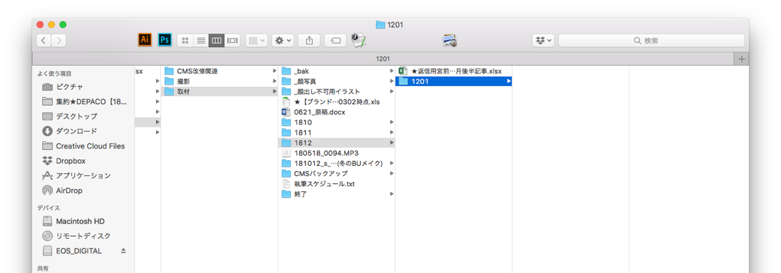
▶格納用フォルダを用意する
各日付のフォルダを作成
IDG-UltraConstruction2/Documents/DEPACO/材料/取材/1800(該当月のフォルダ)
上記に各日付のフォルダを作り、記事用の材料を集約する。

Slide 5
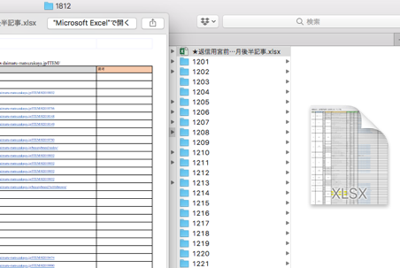
▶該当月のフォルダに格納する材料
「リンクリスト」と「集約シート」を月のフォルダに格納

Slide 6
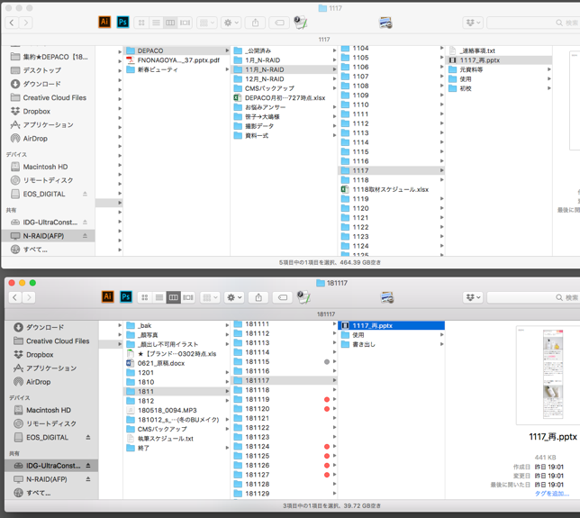
▶各記事フォルダに格納する材料
◆N-RAIDの格納場所
N-RAID/バックアップ/大嶋/
DEPACO/00月N-RAID/
各日付フォルダ
N-RAIDにある材料を
ウルトラの各日付フォルダに
格納する。
・原稿(pptx)
・書き出しフォルダ(使用画像)
・チェックリスト

Slide 7
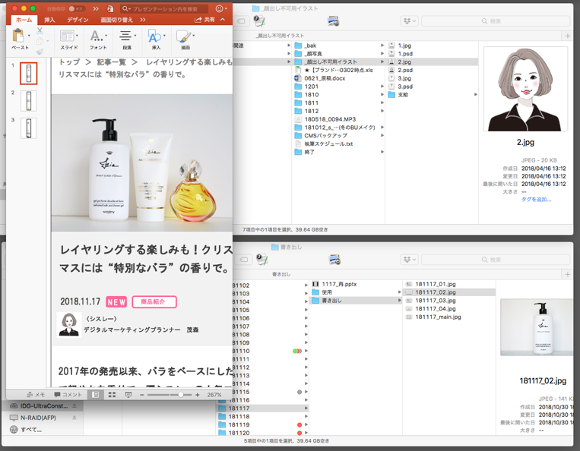
▶書き出しフォルダの内容確認
原稿を確認し、
「書き出し」フォルダ内
の画像に不足がないか
確認。
顔写真は上記より
コピペで格納。
◆顔写真の格納場所
ウルトラ2のDEPACO/
取材/_顔写真
もしくは
ウルトラ2のDEPACO/
取材/
_顔出し不可用イラスト

Slide 8
▶集約シートの作成
営業より送付される「集約シート」を編集。
原稿や月度表から足りない部分を補完。
完成したらウルトラに格納。

